Slide 1
初中課室作文（中三）
單元一
第一課：記事線索
❖ 以人物為線索
❖ 以物品為線索
❖ 以時空為線索
❖ 以中心事件為線索
❖ 以人物的思想感情為線索
第二課：插敍法
❖ 聯想插敍內容
❖ 插敍內容與敍事人稱
❖ 善用過渡詞句
Notes:
第一張ppt利用單元頁的圖片，引入學習重點

Slide 2
初中課室作文（中三）
單元一 第一課
記敍線索
敍事線索，是指貫穿記敍內容的脈絡。
線索能使作品結構完整統一。一篇作品通常只有一條線索，但是有時為了加強表達，在一篇文章中可以使用多重線索。
返回

Slide 3
初中課室作文（中三）
單元一 第一課
記敍線索
以人物為線索
以人物為線索，即以人物的見聞或人物的特徵作為線索，
連接不同的內容。
1. 以人物的見聞為線索
人物的見聞，指人物在事情的發展過程中的所見所聞。
2. 以人物的特點為線索
人物的特徵，主要是指人物的性格特點。
返回

Slide 4
初中課室作文（中三）
單元一 第一課
記敍線索
以物品為線索
以物品為線索，即以某一物品作為敍述內容的陪襯或全文的中心，在文中反覆出現，以連接各部分的內容
1. 以物品為陪襯
在敍述的過程中，同一事物在不同的階段出現，用以輔助敍述、襯托氣氛或交代環境等。
2. 以物品為中心
在敍述的過程中，同一事物在不同的階段出現，該物品一般具有深刻的意義，用以點明文章主題。
返回

Slide 5
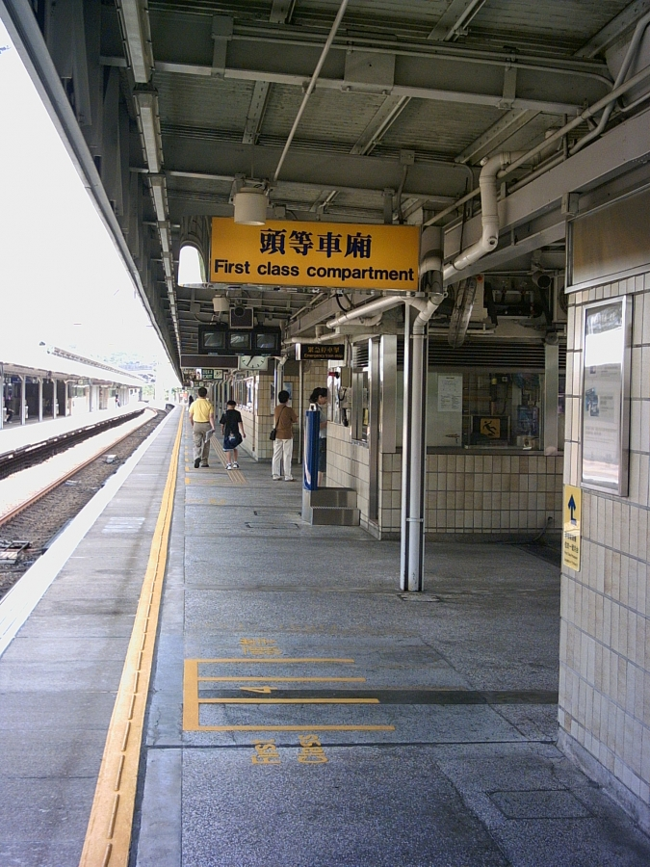
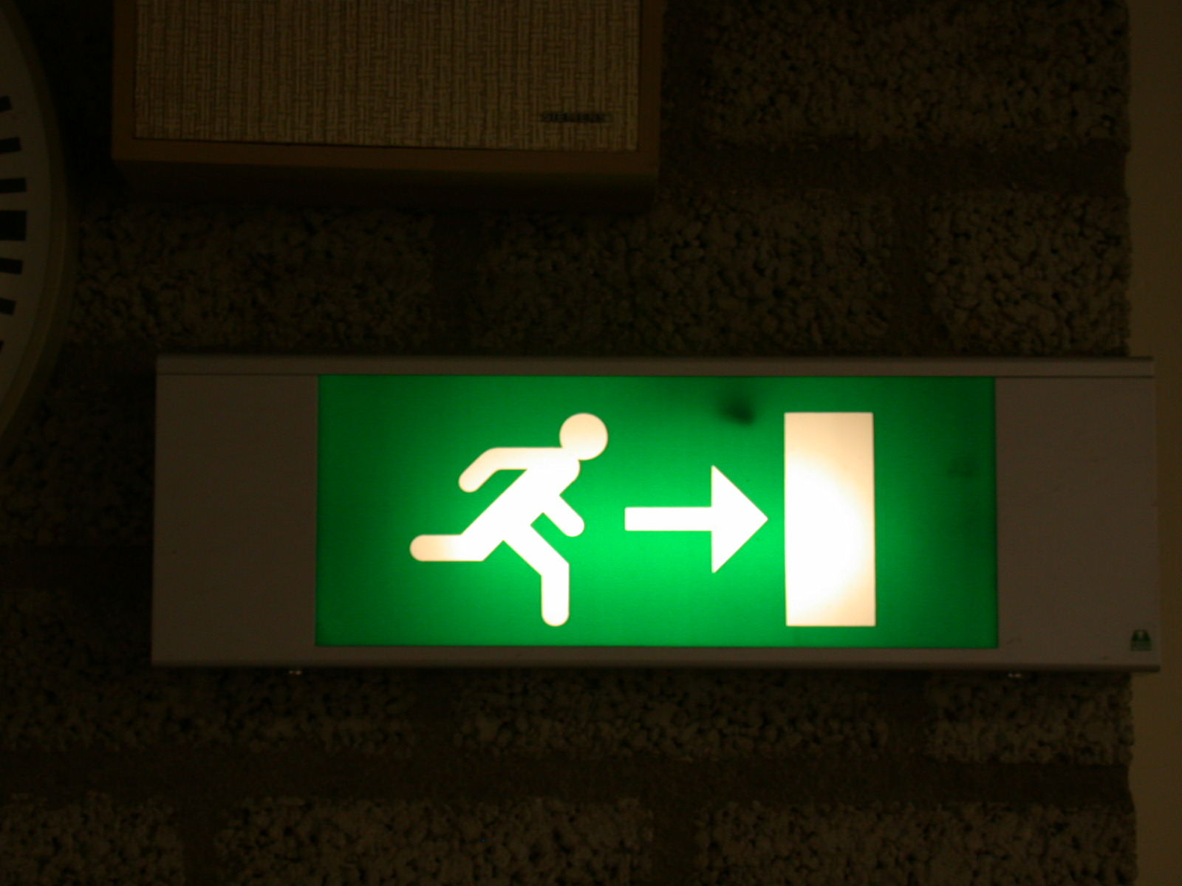
初中課室作文（中三）
單元一 第一課
課堂活動
試發揮想像，以圖片中的物品作為線索，寫作一些片段。
1
你在月台上，有沒有發過難忘的經歷?
2
逃生出口，會令你想起什麼？

Slide 6
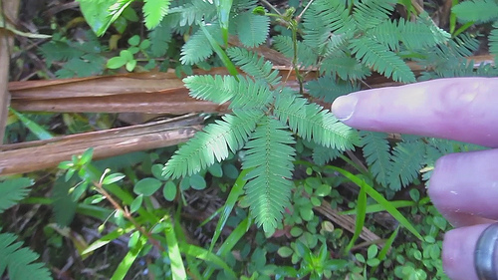
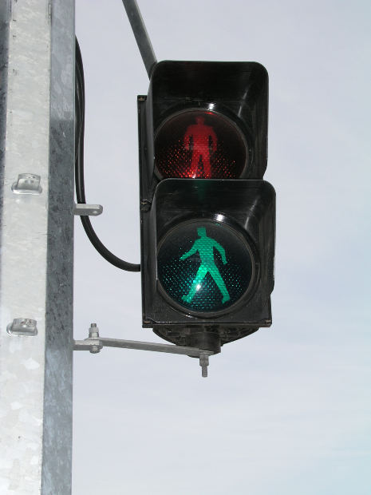
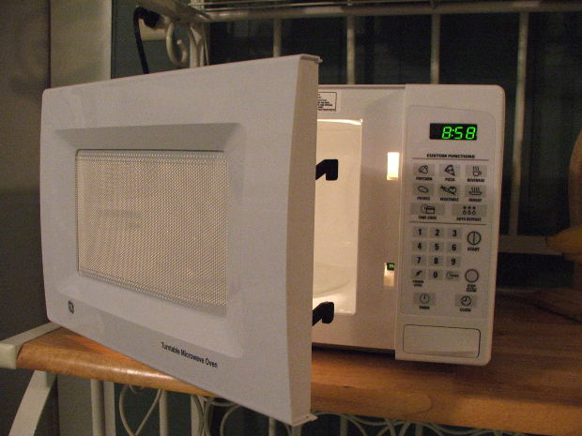
初中課室作文（中三）
單元一 第一課
4
3
5

Slide 7
初中課室作文（中三）
單元一 第一課
記敍線索
以時空為線索
（常用於敍述參觀、遊覽等內容的記敍文）
以時空為線索，即以時間的推移或空間的轉換作為線索來貫穿各部分的內容。
以時間的推移為線索時，要將事情發展過程中比較明顯的時間寫出來，並加以敍述在這個時間段內所發生的事情。
使用空間的轉換作為線索時，需點明參觀的地點，以抵達該點為開端，然後再抓住在該點的所見所聞進行具體的描述。
返回

Slide 8
初中課室作文（中三）
單元一 第一課
記敍線索
以中心事件為線索
以中心事件為線索，即以中心事件的發展為線索，以連接一系列的次要事件。
敍述時需將中心事件的起因、經過、結果交代清楚，其中所涉及的情、景、物均需緊扣中心。
以人物的思想感情作為線索
以人物的思想感情為線索，即以人物對事或物的情感變化為線索串連各部分內容。
返回

Slide 9
初中課室作文（中三）
單元一 第一課
題目點撥
配合內文Ｐ14
時間：
昨天？某個週末？特定的日子？
旅行的地點：
香港本地？內地？外國？
旅行的成員：
家人？朋友？陌生人？
旅行的內容：
觀光？登山？出海？購物……
旅途中的感受：
辛苦？輕鬆？興奮？難過……
最佳的記敍線索：
時空線索？人物線索？情感線索？
範文題目一：
記一次有意義的旅行
1. 找出關鍵字詞：有意義的旅行
2. 根據寫作重點聯想具體
內容

Slide 10
初中課室作文（中三）
單元一 第一課
題目點撥
配合內文Ｐ16
時間：
參加人數：
現場氣氛：
發言者的表現：
「我」當時的心情：
最佳的記敍線索：
範文題目一：
一場喪禮
1. 找出關鍵字詞：喪禮
2. 根據寫作重點聯想具體
內容（請填充完整）

Slide 11
初中課室作文（中三）
單元一 第二課
插敍法
插敍法，是指在敍述的過程中，暫時中斷原有的敍述線索，插入一些與主要情節相關的內容，然後再繼續原來的敍述。
所插入的內容只是文章的一個片段，並不是敍述的中心，篇幅不宜過長。
在選取情節時，應選取一些與主要事件相關的內容。

Slide 12
初中課室作文（中三）
單元一 第二課
插敍法
聯想插敍內容
進行聯想時切勿天馬行空，要緊扣文章主題，從其中的細節着手展開聯想。
所插敍的內容必須與主題有關，因此可根據主題，從文中即將出現的人物、物件、事情等，聯想一些插敍的內容。
聯想的內容可以是人物出場的舖墊、後文情節的照應、補充或者說明等。
返回

Slide 13
初中課室作文（中三）
單元一 第二課
插敍法
插敍內容與敍事人稱
要將插敍內容自然地融入文中，首先需要選取恰當的敍事人稱：
運用第一人稱敍述內容，包括「我」的回憶、思念、想像等
心理活動。
1.
所插入的內容須有助於讀者掌握事情的起因，或推動主線情節的發展。一般情況下以具體的時間作引入。
2.
運用第三人稱敍述插敍內容，包括介紹、說明客觀事物，以及文章中除「我」以外的人物的見聞或經歷等。
通常是藉作品中人物的述說進行記敍，一般使用「曾聽說」、「據說」、「有人說」等詞語作為引入。
返回

Slide 14
初中課室作文（中三）
單元一 第二課
插敍法
善用過渡詞句
適當地使用一些表示過渡的詞語或句子，能將插敍的內容自然地融入文章之中，使上下文緊密聯繫。
1. 運用「原來」、 「據說」 、 「過去」 、 「其實」等詞
語引入插敍內容。
2.運用承上啟下的句子引入插敍內容。
使用過渡句讓文章的不同部分相融合
輔助作用,篇幅不宜過長。
起因
經過
結果
插敍事件1
插敍事件2
主線
返回

Slide 15
初中課室作文（中三）
單元一 第二課
順敍vs倒敍vs插敍
敍述手法 | 特點 | 形式 | 作用
順敍 | 按照事情發生的先後次序來舖寫內容。 | 起因→經過→結果 | 使事件次序井然，文章條理清晰。
倒敍 | 將事情的結局，或某個突出、重要的情節提前放到文章的開頭，然後再按事情原本的發展順序敍述起因和經過。 | 結果→起因→經過 | 可使文章更生動，並產生懸念，更引人入勝。
插敍 | 在敍述過程中，暫時中斷原有的敘述線索，插入與主要情節相關的內容，然後再繼續原來的敍述。 | 起因→經過→結果 | 對主要情節和中心事件作必要的舖墊、照應、補充、說明，使情節更完整，結構更嚴密，內容更充實。
相關事件1
相關事件2
返回

Slide 16
初中課室作文（中三）
單元一 第二課
題目點撥
配合內文Ｐ22
文章的主線是：
「我」和爸爸聊天？「我們」收拾東西？爸爸送「我」新手錶？
文章的主題：
表現舊手錶的珍貴？說明「我」是一個喜新厭舊的人？體現手錶中所藴含的父愛？
「我」知道手錶背後的故事是因為：
「我」親眼見到的？奶奶告訴我的？
文中插入哪件事情更有助於表現主題：
「我」好好收藏手錶？祖父省吃儉用地給爸爸買錶？
範文題目一：
一塊舊手錶
1. 找出關鍵字詞：舊手錶
2. 根據寫作重點聯想具體
內容

Slide 17
初中課室作文（中三）
單元一 第二課
題目點撥
配合內文Ｐ24
照片的內容：
範文題目二：
手提電話裏的一張照片
照片的拍攝時間：
妹妹由照片聯想到什麼：
一張照片
1. 找出關鍵字詞：
「我」由照片聯想到什麼：
2. 根據寫作重點聯想具體
內容（請填充完整）
從而得出怎樣的感悟：

